Slide 1
Исследовательская работа по информатике
«Создание презентации в программе Power Point для системы контроля качества обучения PROClass».
Выполнил: Мирошниченко Алексей
ученик 6 класса
Руководитель: Семенищев Александр
Владимирович
учитель информатики

Slide 2
Актуальность
В современном обществе особую актуальность приобретает автоматизация систем контроля и мониторинга качества знаний PROClass предназначенная для анализа уровня восприятия и понимания изучаемого материала обучающимися.
Одновременно система PROClass позволяет выполнять контроль посещаемости занятий учащимися. В начале учебного занятия учитель при помощи системы PROClass имеет возможность проверить присутствие учащихся на уроке. Система автоматически обрабатывает результаты проверки посещаемости учащимися занятий и формирует на их основе итоговые отчеты.

Slide 3
Цели работы
Исследовать принцип функционирования системы PROClass
Создать тестовые задания в Power Point
Получить опыт работы с программами Power Point и PROClass

Slide 4
Задачи
Научиться работать с программой PROClass
Разработать тест в программе Power Point

Slide 5
Этапы работы над проектом:
Исследование видов технического исполнения системы PROClass.
Исследование технологического и программного управления системой PROClass.
Составление презентации в программе Power Point.
Апробация презентации в системе PROClass.

Slide 6
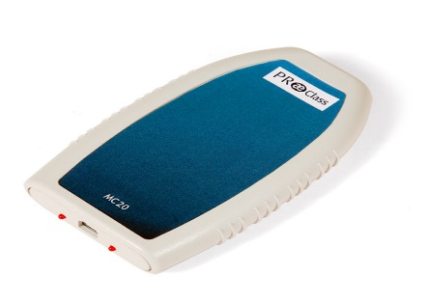
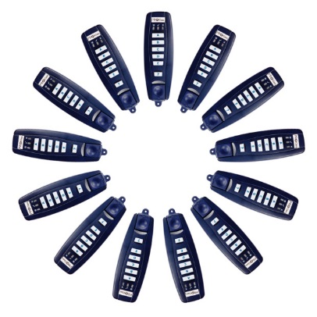
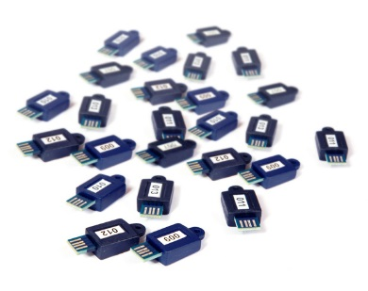
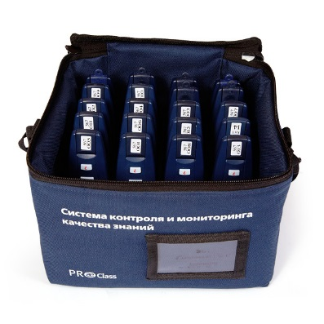
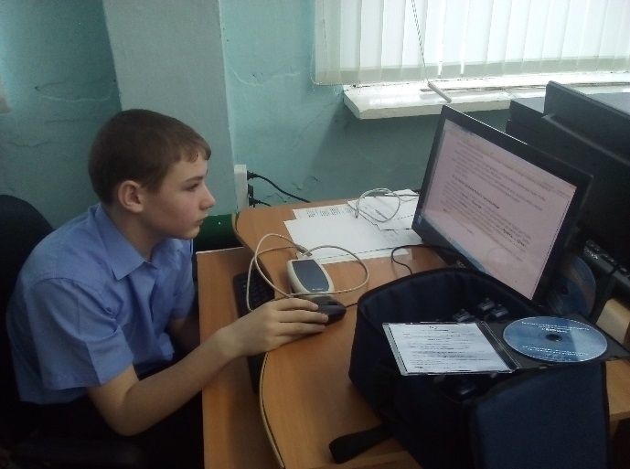
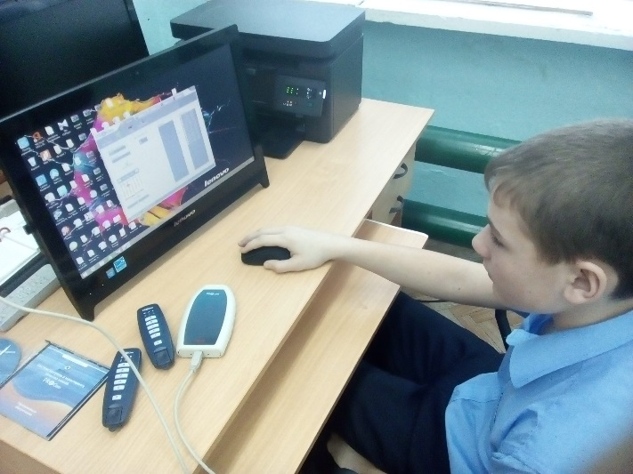
Перед тем как создавать презентацию в программе Power Point я провел исследование, используя теоретический метод. На этом этапе работы мною было рассмотрено оборудования системы PROClass, а именно:
После рассмотрения технической реализации системы PROClass понадобилось рассмотреть и метод управления .

Slide 7
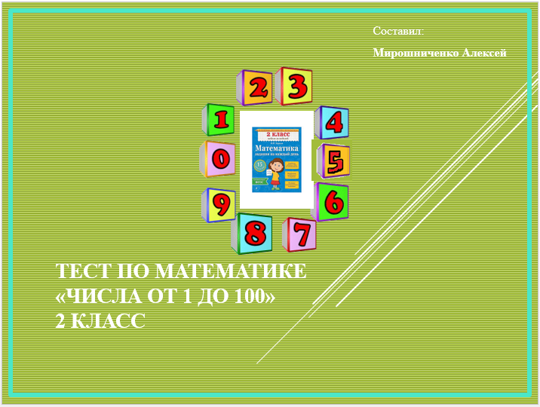
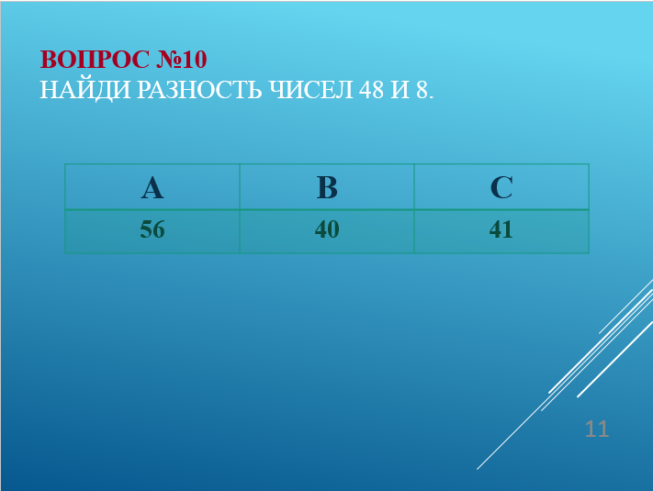
Соответственно следующим этапом работы над проектом стала разработка презентации.

Slide 8
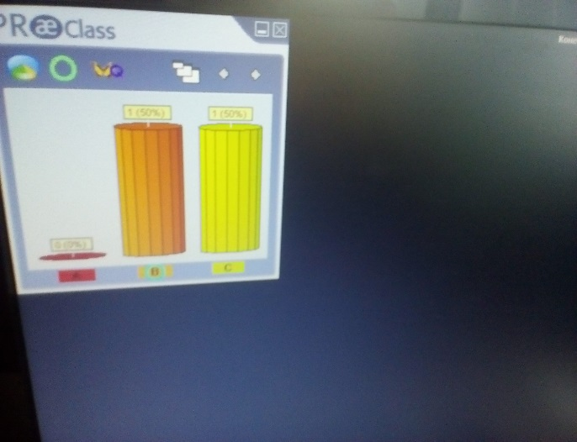
Последним этапом работы по проекту стала апробация.

Slide 9
Результаты работы над проектом
По итогам проведённой исследовательской работы был исследована система PROClass и создана презентация в программе Power Point. Апробация программы показала, что презентация работает и я надеюсь, что она будет эффективно использоваться на уроках математики во втором классе.

